Slide 1
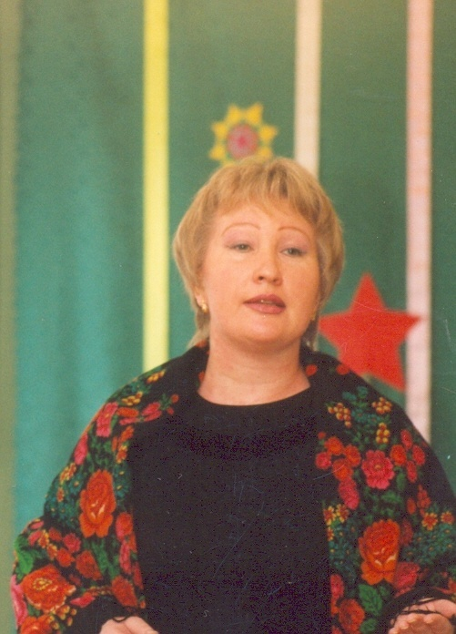
Использование аудиоконсультаций в процессе взаимодействия с семьей по приобщению дошкольников к народной культуре.
Лагунова Надежда Ивановна,
музыкальный руководитель МБДОУ
«Центр развития ребенка – Карагайский детский сад №3»,
первая кв. категория

Slide 2
Аудиоконсультации: Звуковая (audio –англ.) консультация
Экономят время, т.к. звучат в то время, когда родители забирают детей из детского сада
Короткие по продолжительности (от 3-15 мин)
(позволяют прослушать лекцию полностью во время одевания ребёнка)
Многократное повторение - позволяет лучше запомнить и понять услышанное.
Частота прослушиваний - 2 раза в неделю позволяет ненавязчиво донести нужную информацию до слушателя.

Slide 3
Цель: Повышение уровня психолого-педагогической компетентности родителей по вопросам социального развития детей
Задачи:
Разработать тематический план аудиоконсультаций для родителей по вопросам этнокультурного воспитания.
Разработать содержание аудиоконсультаций
Запись аудиоконсультаций в студии.
Оформление методических рекомендаций по разработке и использованию аудиоконсультаций для родителей.

Slide 4
Темы аудиоконсультаций
Любовь к отчизне
Воспитание добра и милосердия
Семья
Родители
Нравственное воспитание
Игры крестьянских детей
Колыбельная песня
Пестушки
Потешки
Участие детей в обрядах
Детская среда
Наказания и поощрения
Труд
Воспитание христианина
Первый год жизни
Трудовое воспитание
Игры и игрушки
Честь и достоинство

Slide 5
Результаты:
- разработан и выпущен CD–диск (mp3) с аудио-консультациями для родителей по теме:
«Приобщение детей дошкольного возраста к народной культуре»
- отмечается положительная динамика уровня когнитивного компонента социокультурной компетентности родителей по вопросам этнокультурного воспитания детей: с 38% в 2010 г. до 63% в 2012 г.;
- разработаны методические рекомендации для педагогов ДОУ по использованию аудиоконсультаций для родителей по вопросам приобщения детей к национальной культуре.

Slide 6
Приобрести диски можно по адресу или связаться по телефону:
Пермский край
с. Карагай
ул.Чкалова д.50б
Тел.834(297)31233
ded-sad_3@mail.ru
тел. муз. руководителя:
89504517456
834(297)32480
Полную версию доклада можно посмотреть на сайте ДОУ
Адрес сайта detsad-berezka.caduk.ru
Электронная почта:
Nadezda-Uspex@mail.ru

